Slide 1
МАДОУ ДС № 5 ”Росток”
Кризис трёх лет
г. Радужный 2017год

Slide 2
Возрастные кризисы -
переломные точки на кривой развития, отделяющие один возраст от другого

Slide 3
Основные характеристики кризисных периодов
наличие резких изменений в короткие отрезки времени;
неотчетливость границ кризиса;
конфликты с окружающими и трудновоспитуемость ребенка;
наличие разрушения в развитии

Slide 4
кризис новорожденности – отделяет эмбриональный период развития от младенческого возраста
кризис одного года – отделяет младенчество от раннего детства
кризис трех лет – переход к дошкольному возрасту
кризис семи лет – соединительное звено между дошкольным и школьным возрастом
кризис тринадцати лет – совпадает с переходом к подростковому возрасту

Slide 5
КРИЗИС ТРЕХ ЛЕТ
Объясняется возникновением желания действовать по собственному усмотрению, вопреки ситуации, вопреки предложенному взрослым

Slide 6
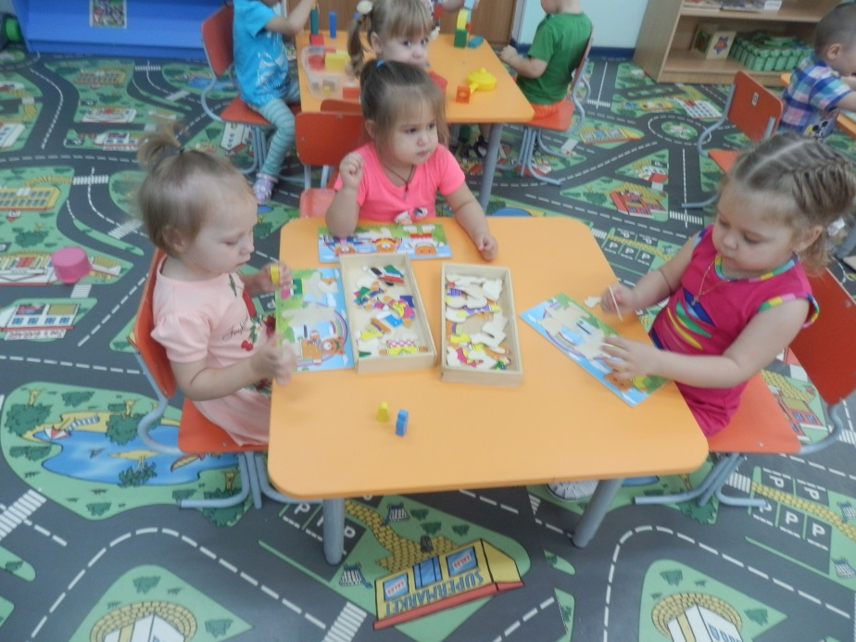
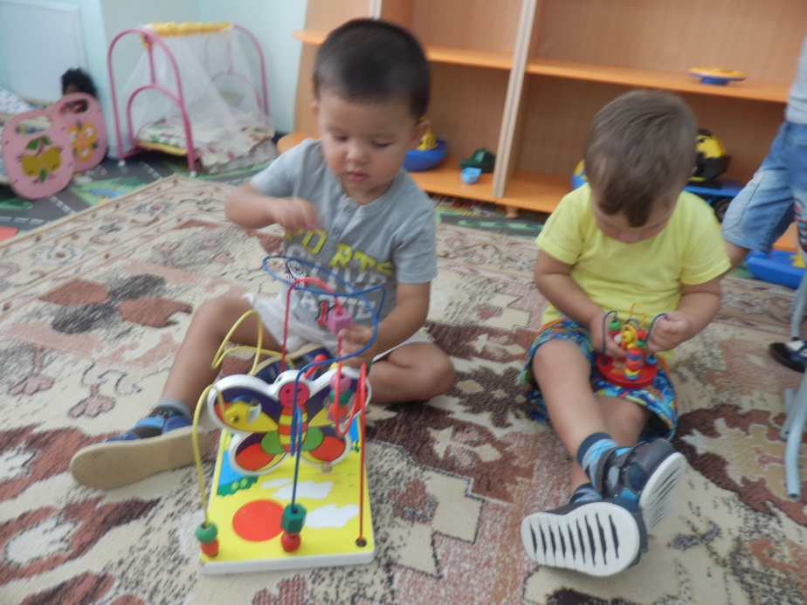
Течение кризиса трех лет связано с первоначальным осознанием малышом своей «самости», осознанием себя отдельным человеком, деятелем

Slide 7
Упрямство
«…такая реакция ребенка, когда он настаивает на чем-либо не потому, что ему этого сильно хочется, а потому, что он этого потребовал»
Л.С. Выготский

Slide 8
Роль родителей состоит в том, чтобы помочь ребенку понять, что иногда бывают виноваты другие, иногда он сам, а иногда его чувства просто преувеличены.
Тогда ребенок получает возможность направлять свою агрессию или гнев в конструктивное русло.

Slide 9
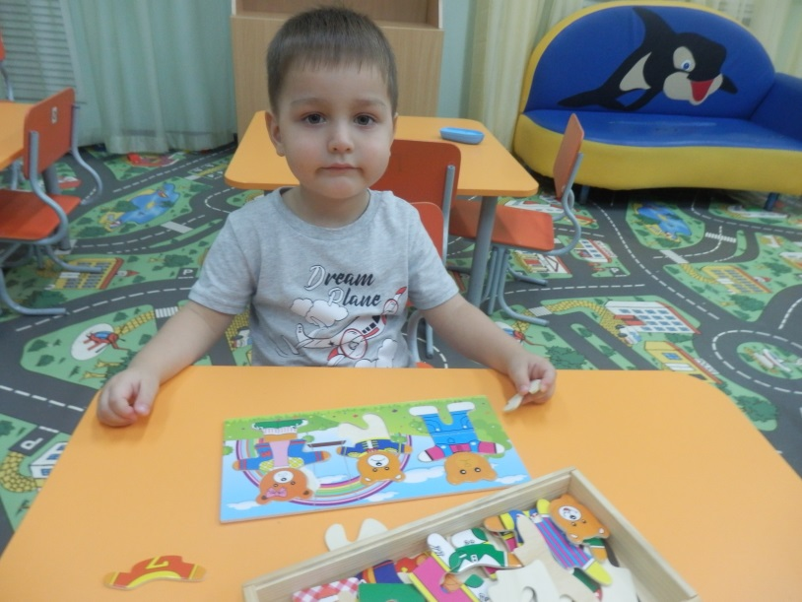
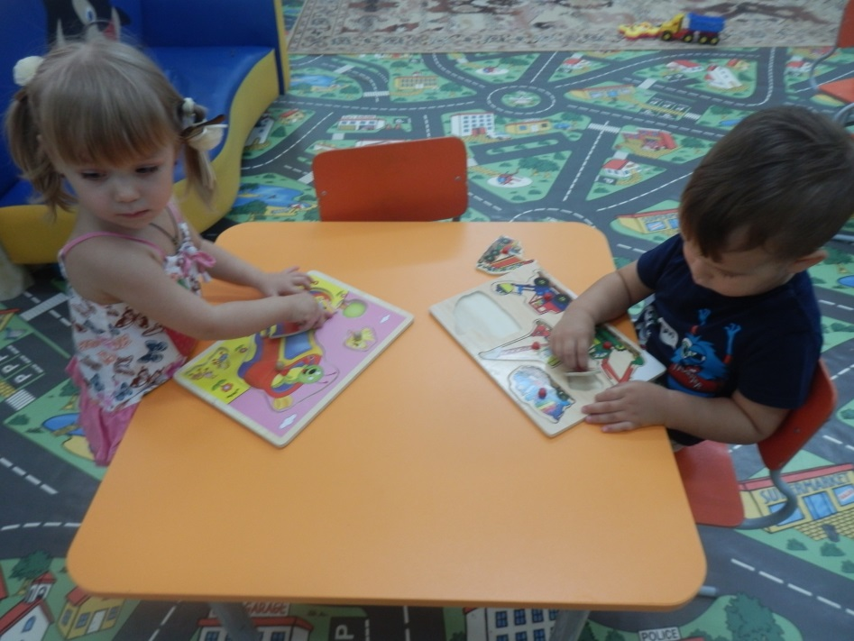
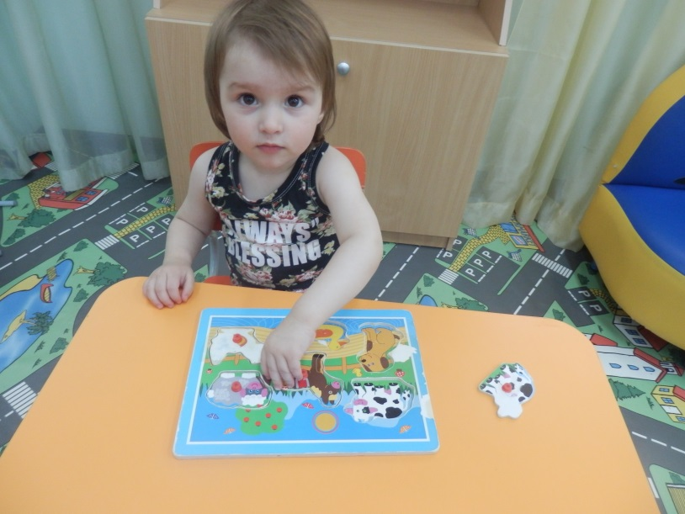
Дидактические игры

Slide 10
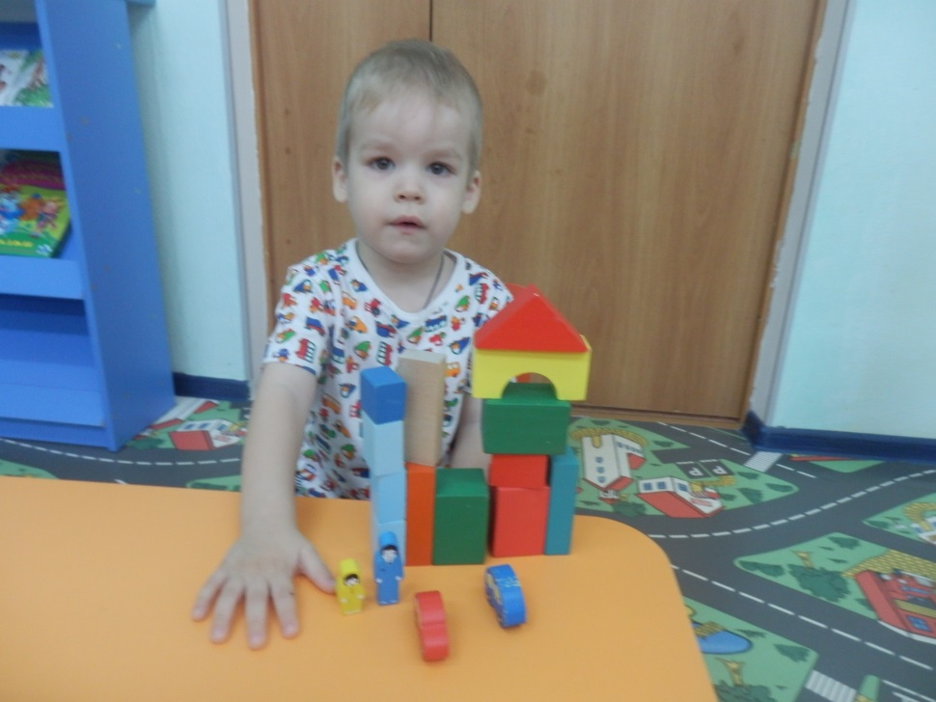
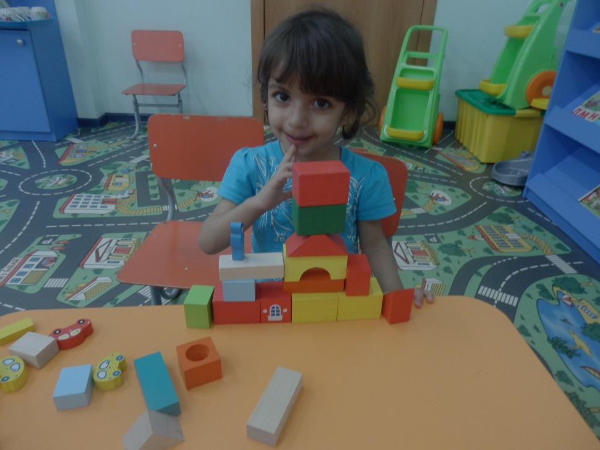
Будущие архитекторы

Slide 11
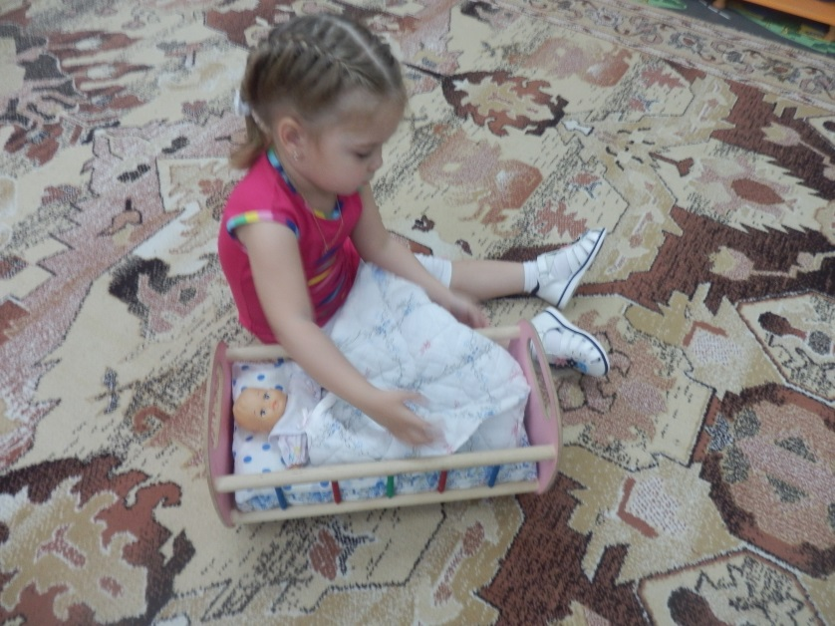
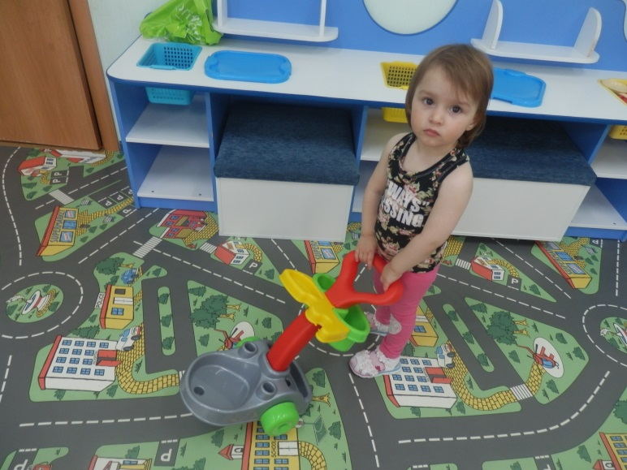
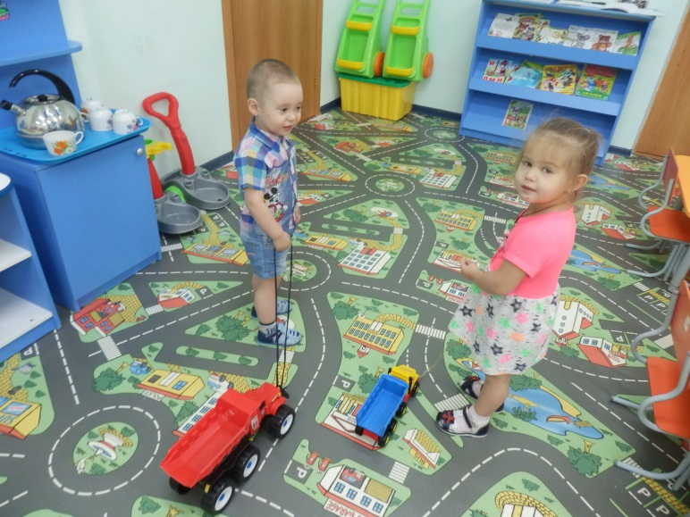
Игры с игрушками

Slide 12
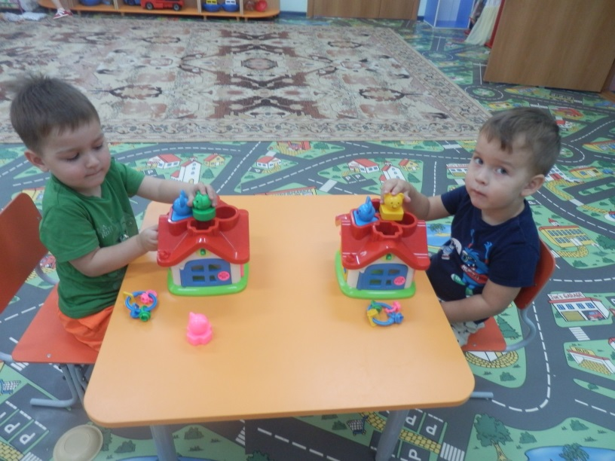
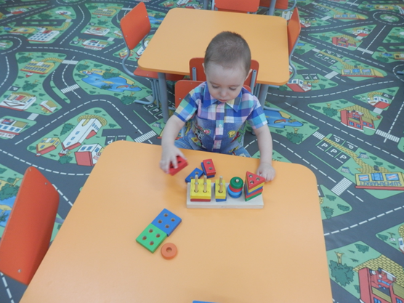
Развивают мелкую моторику пальцев, пространственное и зрительное восприятие, приучают к порядку.

Slide 13
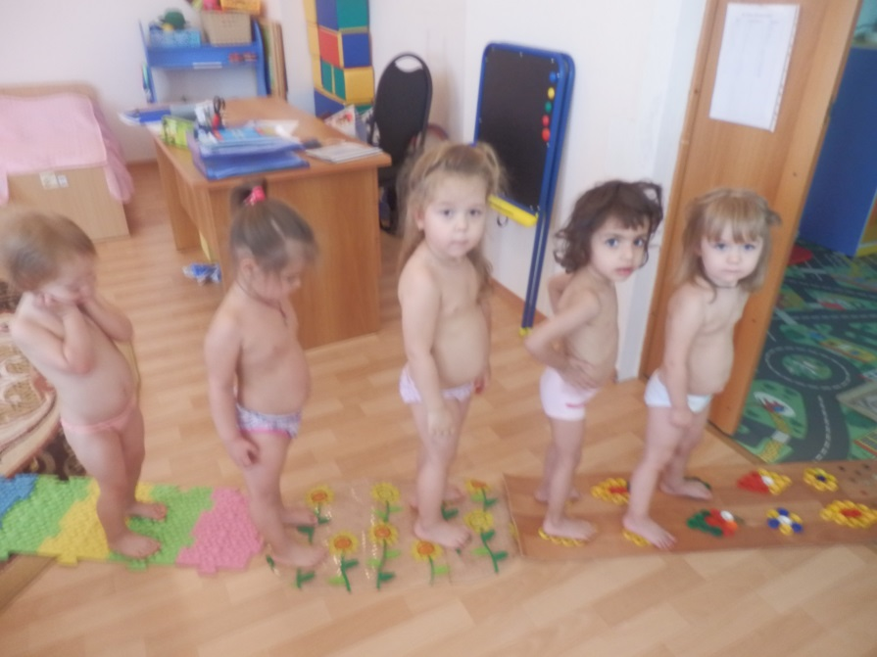
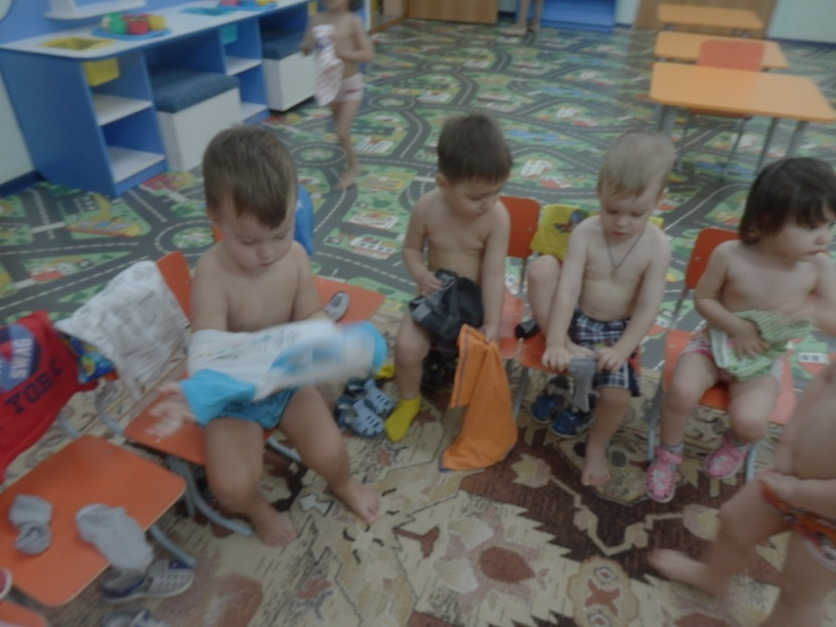
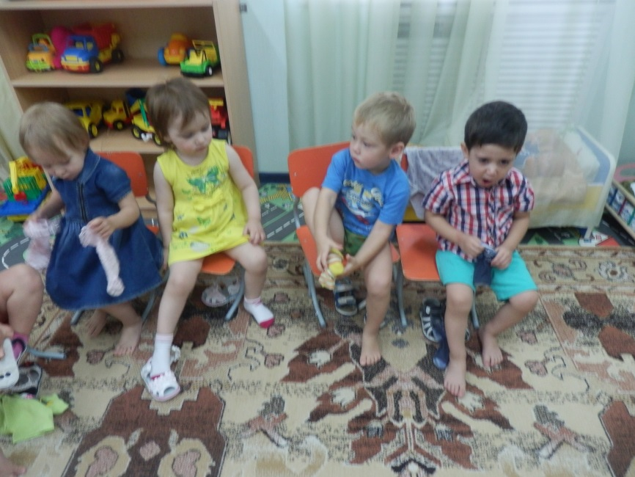
Закаливание после сна
Одевание после сна

Slide 14
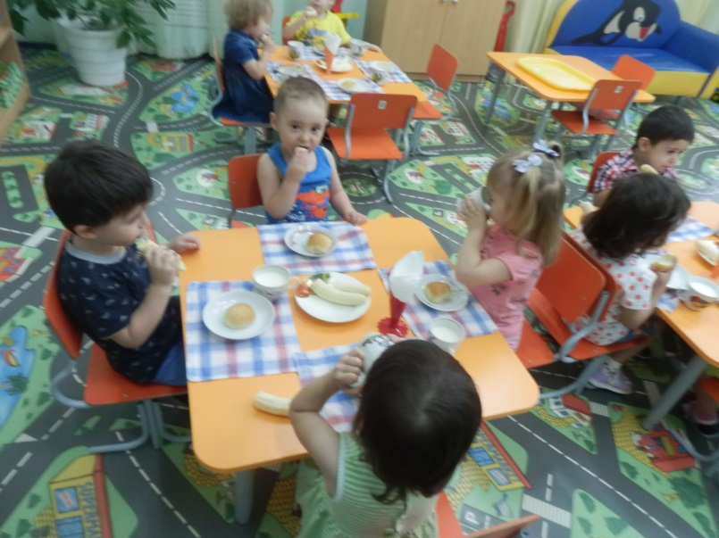
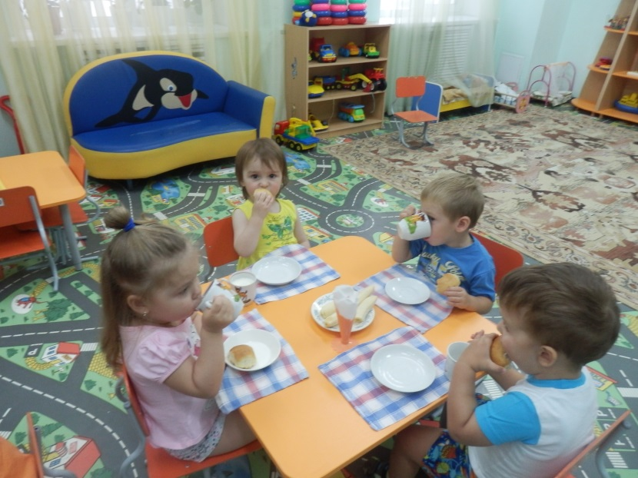
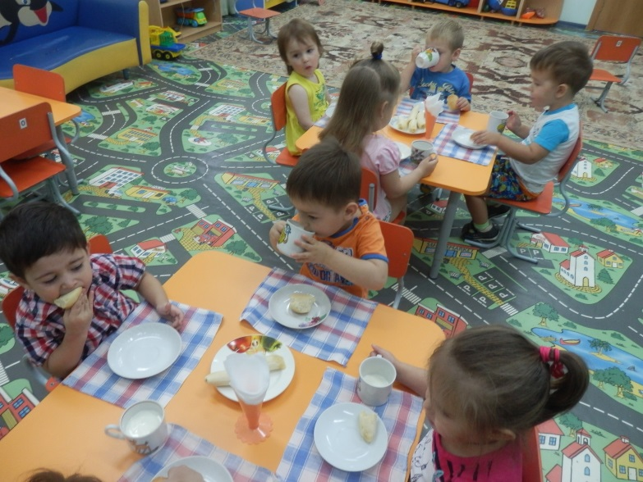
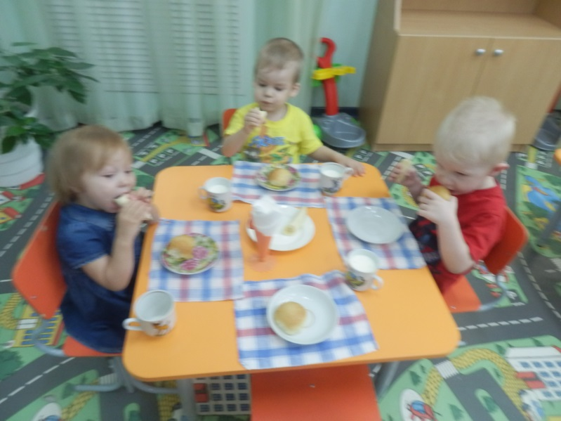
Полдник

Slide 15
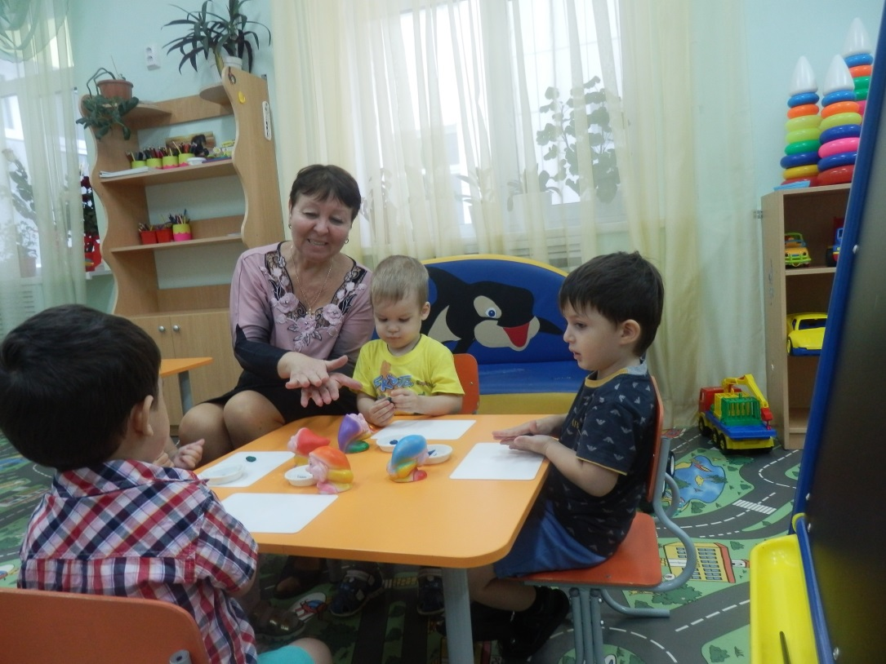
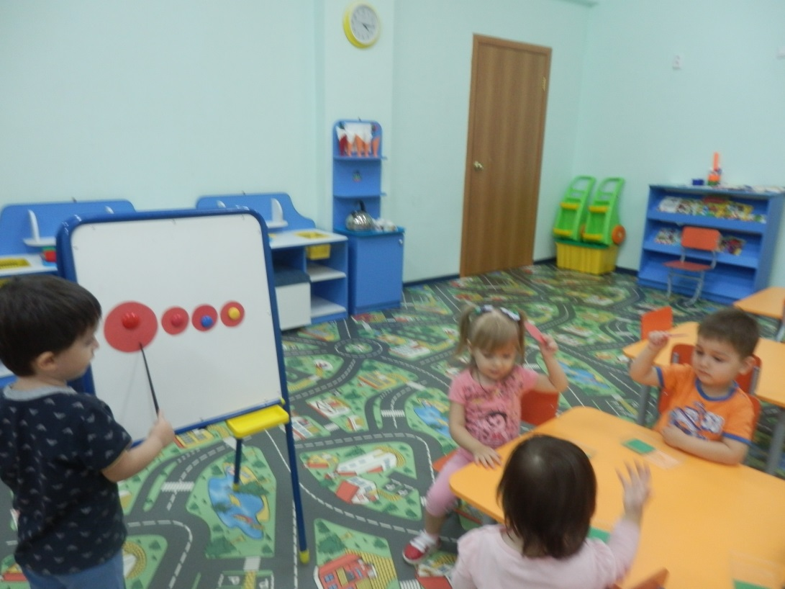
Карандаши для гномиков
Большой круг один, маленьких - много

Slide 16
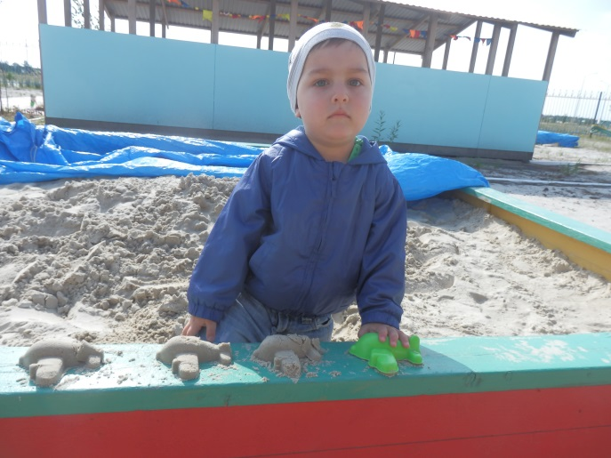
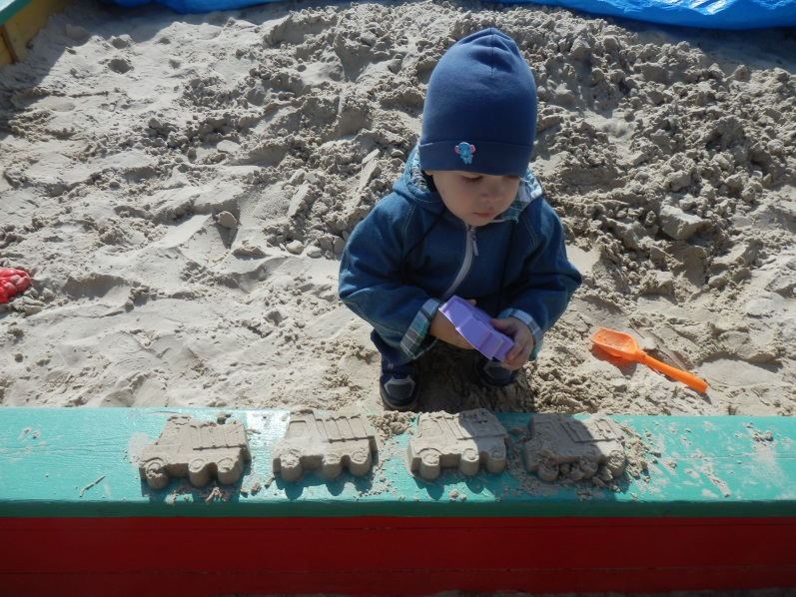
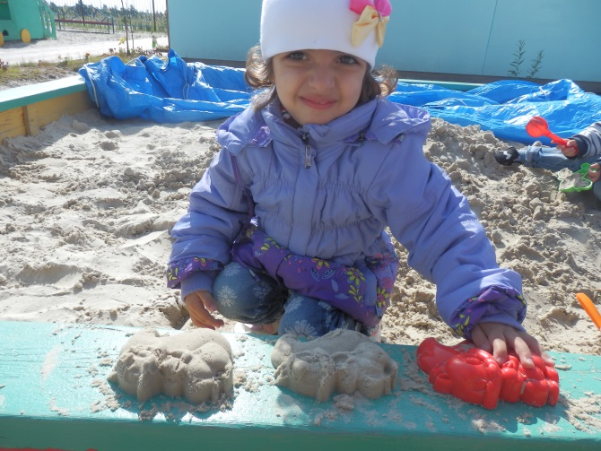
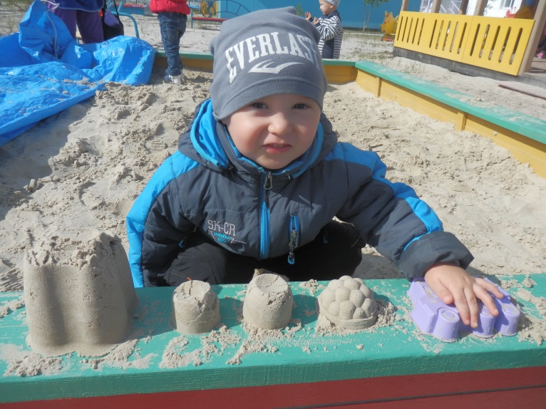
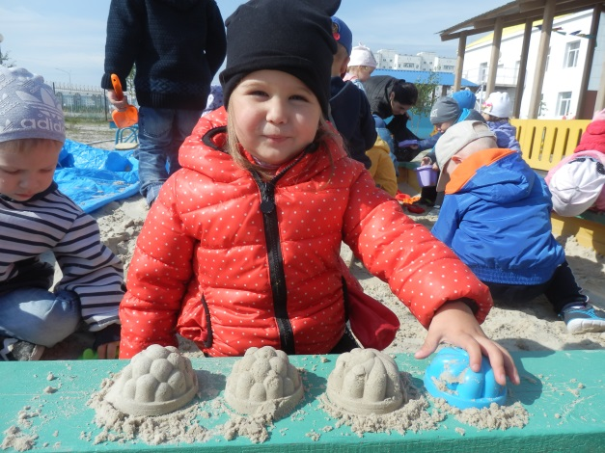
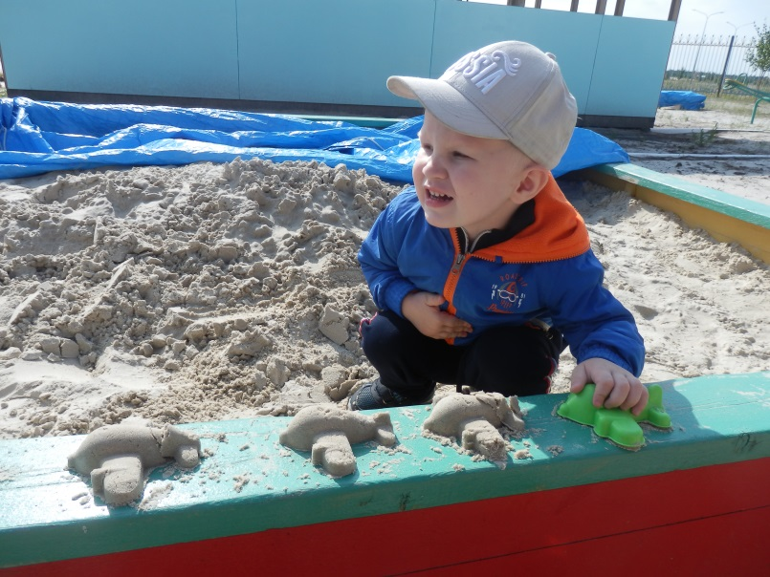
Поделки из песка

Slide 17
Презентацию подготовила: Пешкова Ольга Васильевна, воспитатель 2017г.
Спасибо за внимание!

